Slide 1
Deutsch 101
Frühlingssemester 2013
Kapitel 1 – Small Talk
1.2 Wer sind Sie?

Slide 2
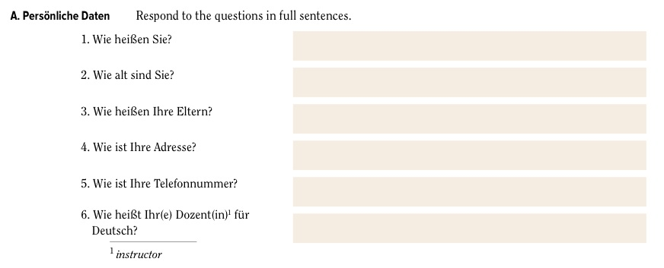

Slide 3
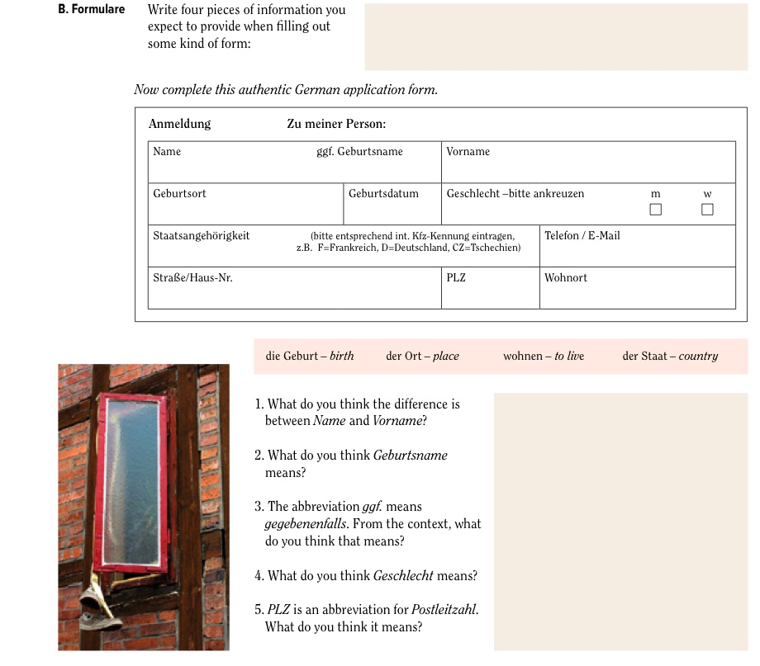

Slide 4
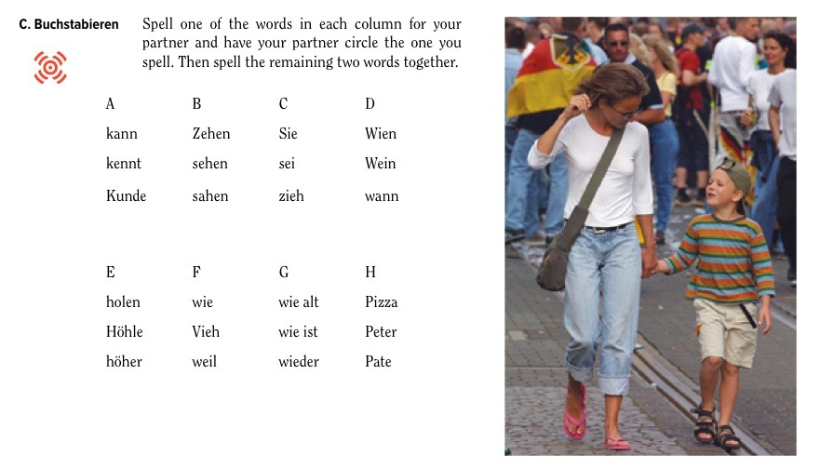

Slide 5


Slide 6
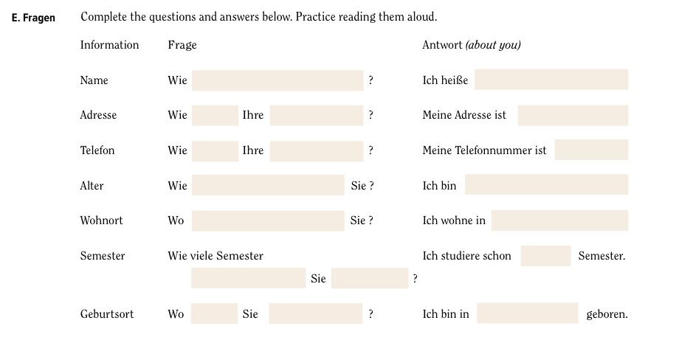

Slide 7
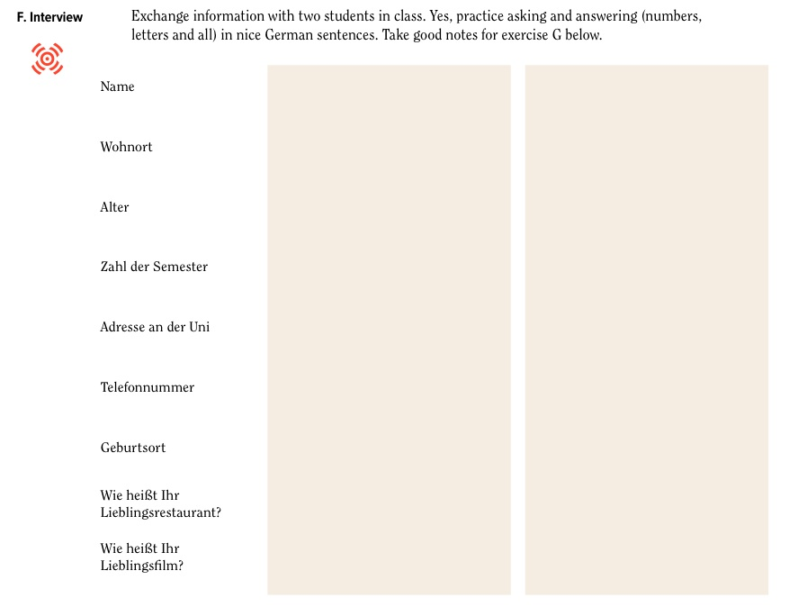

Slide 8
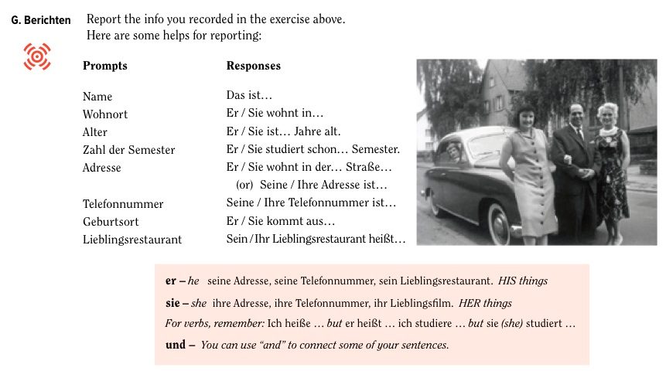

Slide 9
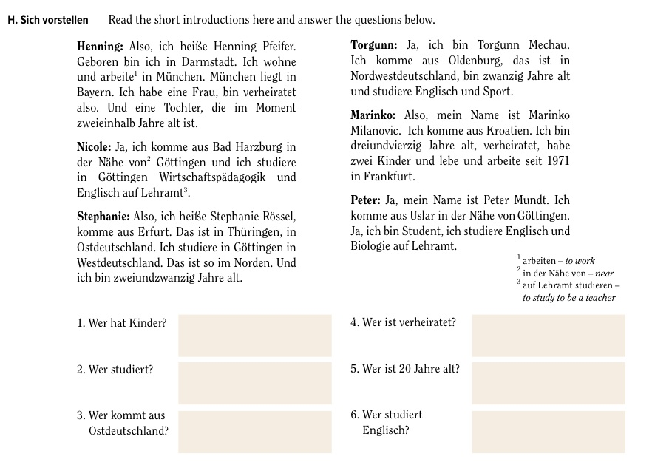

Slide 10


Slide 11
